Slide 1

第3章 基本数据类型

Slide 2
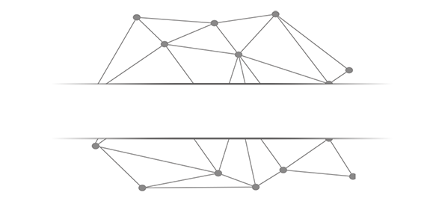
数字类型

Slide 3

数字类型
  程序元素：010/10，存在多种可能
    表示十进制整数值10
    类似人名一样的字符串
  数字类型对Python语言中数字的表示和使用
  进行了定义和规范

Slide 4
数字类型
  Python语言包括三种数字类型
    整数类型
    浮点数类型
    复数类型

Slide 5
整数类型
  与数学中的整数概念一致，没有取值范围限制
  pow(x, y)函数：计算x^{y}
  打开IDLE
    程序1：pow(2,10) , pow(2,15)
    程序2：pow(2, 1000)
    程序3：pow(2, pow(2,15))

Slide 6
整数类型
  示例
    1010, 99, -217
    0x9a, -0X89 (0x, 0X开头表示16进制数)
    0b010, -0B101 (0b, 0B开头表示2进制数)
    0o123, -0O456 (0o, 0O开头表示8进制数)

Slide 7
浮点数类型
  带有小数点及小数的数字
  Python语言中浮点数的数值范围存在限制，小数精度也存在限制。这种限制与在不同计算机系统有关

Slide 8
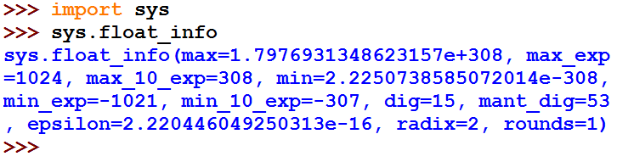
浮点数类型
  取值范围数量级约-10³⁰⁷至10³⁰⁸，精度数量级10⁻¹⁶

Slide 9
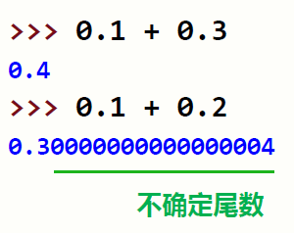
浮点数类型
  浮点数间运算存在不确定尾数，不是bug

Slide 10
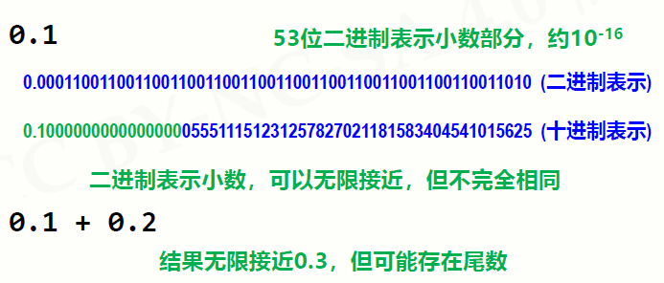
浮点数类型
  浮点数间运算存在不确定尾数，不是bug

Slide 11
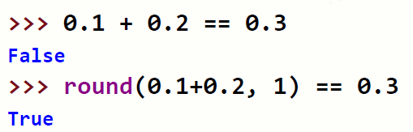
浮点数类型
  浮点数间运算存在不确定尾数
    round(x, d)：对x四舍五入，d是小数截取位数
    浮点数间运算与比较用round()函数辅助
    不确定尾数一般发生在10-16左右，round()十分有效

Slide 12
浮点数类型
  示例
    0.0, -77., -2.17
    96e4, 4.3e-3, 9.6E5 （科学计数法）
    科学计数法使用字母“e”或者“E”作为幂的符号，以10为基数。科学计数法含义如下：
  <a>e<b> = a * 10^{b}

Slide 13

复数类型
  与数学中复数的概念一致
  如果x²= -1，那么x的值什么？
    定义j= ，以此为基础，构建数学体系
    a+bj被称为复数，其中，a是实部，b是虚部

Slide 14
复数类型
  z = 1.23e-4+5.6e+89j（实部和虚部是什么？）
  对于复数z，可以用z.real获得实数部分，z.imag获得虚数部分
  z.real = 0.000123 z.imag = 5.6e+89

Slide 15
数字类型的操作

Slide 16
内置的数值运算操作符
  三种类型存在一种逐渐“扩展”的关系：
整数 -> 浮点数 -> 复数
（整数是浮点数特例，浮点数是复数特例）
  不同数字类型之间可以进行混合运算，运算后生成结果为最宽类型
  123 + 4.0 = 127.0 (整数 + 浮点数 = 浮点数)

Slide 17
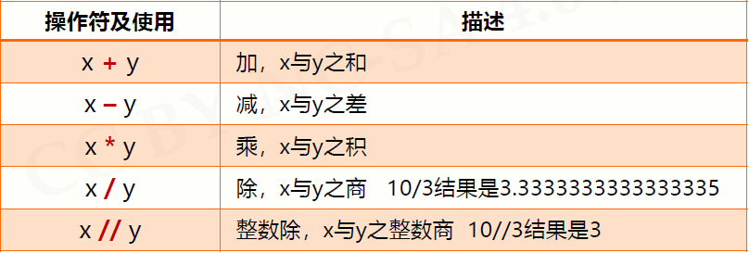
内置的数值运算操作符

Slide 18
内置的数值运算操作符
操作符及使用 | 描述
+x | x本身
-x | x的负值
x % y | 余数，模运算（10%3结果是1）
x ** y | 幂运算，x的y次幂，当y是小数时为开方运算

Slide 19
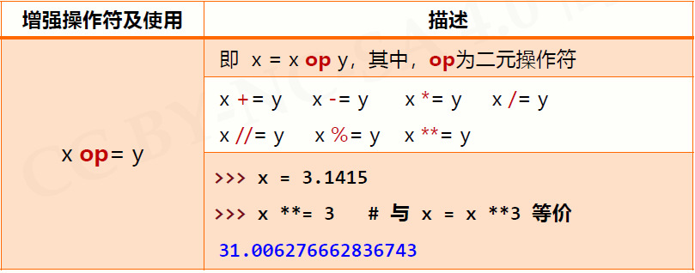
内置的数值运算操作符

Slide 20
内置的数值运算操作符
数字类型之间相互运算所生成的结果是“更宽”的类型，基本规则是：
整数之间运算，如果数学意义上的结果是小数，结果是浮点数；
整数之间运算，如果数学意义上的结果是整数，结果是整数；
整数和浮点数混合运算，输出结果是浮点数；
整数或浮点数与复数运算，输出结果是复数。

Slide 21
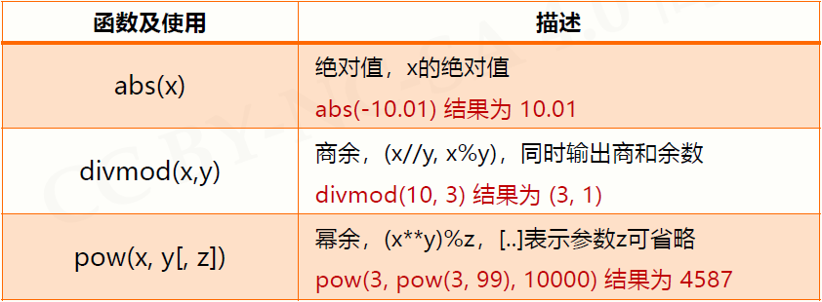
内置的数值运算函数
  Python解释器提供了一些内置函数，在这些内置函数之中，有6个函数与数值运算相关

Slide 22
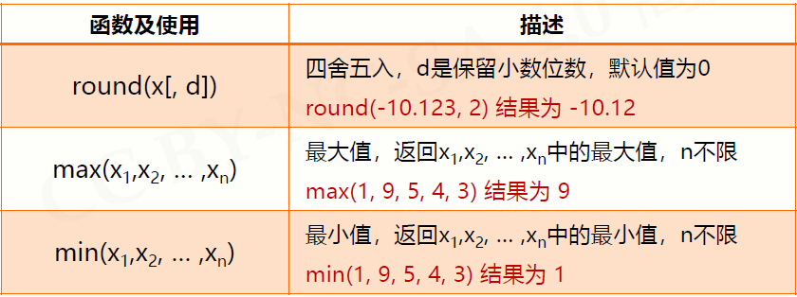
内置的数值运算函数

Slide 23
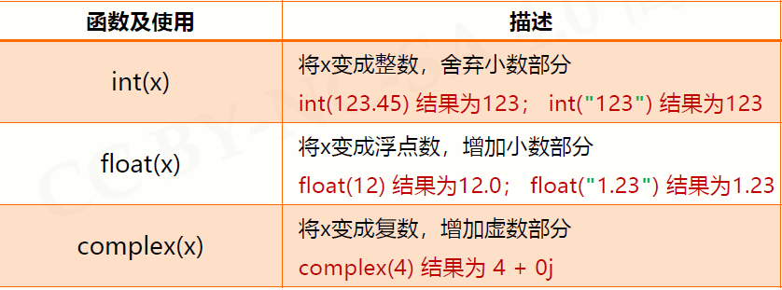
数字类型的转换
  数值运算操作符可以隐式地转换输出结果的数字类型
  例如，两个整数采用运算符“/”的除法将可能输出浮点数结果。此外，通过内置的数字类型转换函数可以显式地在数字类型之间进行转换

Slide 24
数字类型的转换
  三种类型可以相互转换
函数：int(), float(), complex()
  示例：
    int(4.5) = 4 （直接去掉小数部分）
    float(4) = 4.0 （增加小数部分）
    complex(4) = 4 + 0J

Slide 25
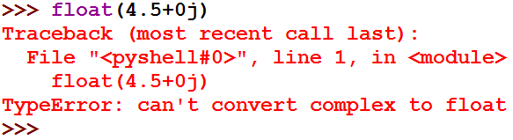
数字类型的转换
  示例：complex(4.5) = 4.5 + 0J

Slide 26
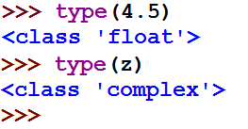
数字类型的判断
  函数：type(x)，返回x的类型，适用于所有类型的判断
  示例：

Slide 27
math库的使用

Slide 28
math库概述
  math库是Python提供的内置数学类函数库
  math库不支持复数类型
  math库一共提供了4个数学常数和44个函数。
    44个函数共分为4类，包括：16个数值表示函数、8个幂对数函数、16个三角对数函数和4个高等特殊函数

Slide 29
math库概述
  首先使用保留字import引用该库
第一种：import math
对math库中函数采用math.<b>()形式使用
第二种，from math import <函数名>
对math库中函数可以直接采用<函数名>()形式使用
>>>import math >>>math.ceil(10.2) 11
>>>from math import floor >>>floor(10.2) 10

Slide 30
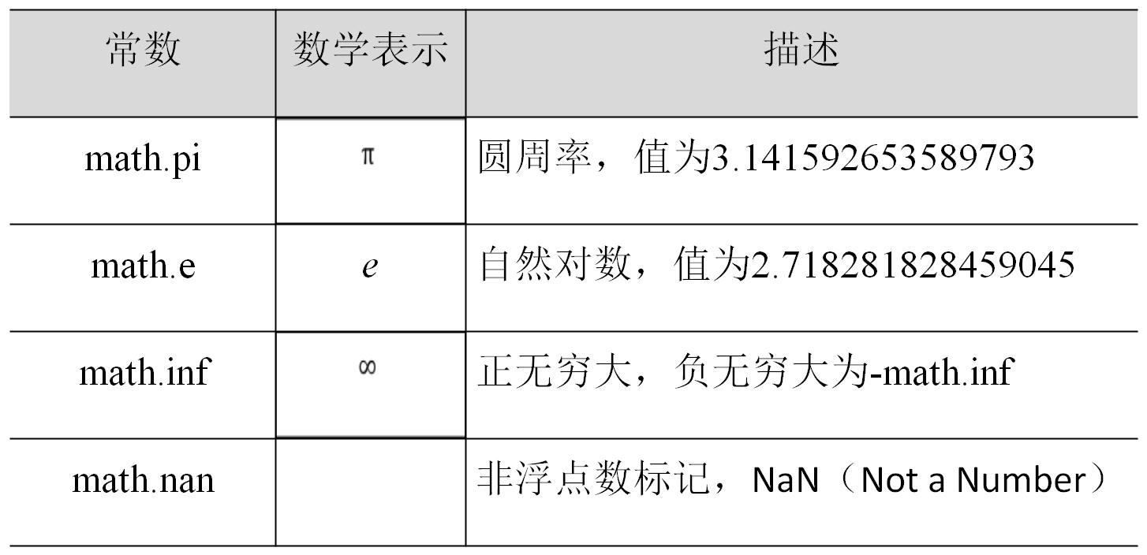
math库解析
  math库包括4个数学常数

Slide 31
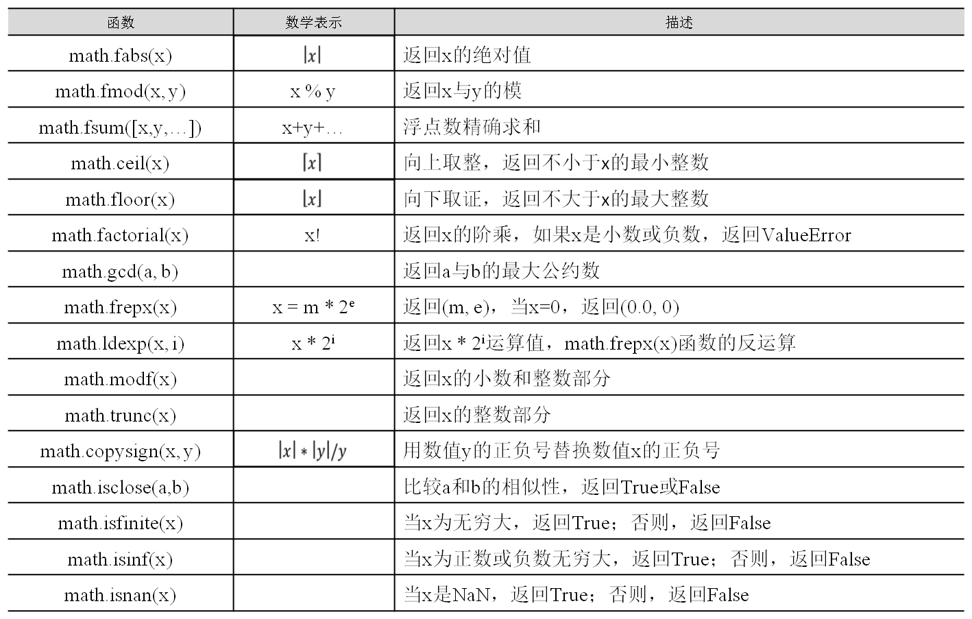
math库解析
  math库包括16个数值表示函数

Slide 32
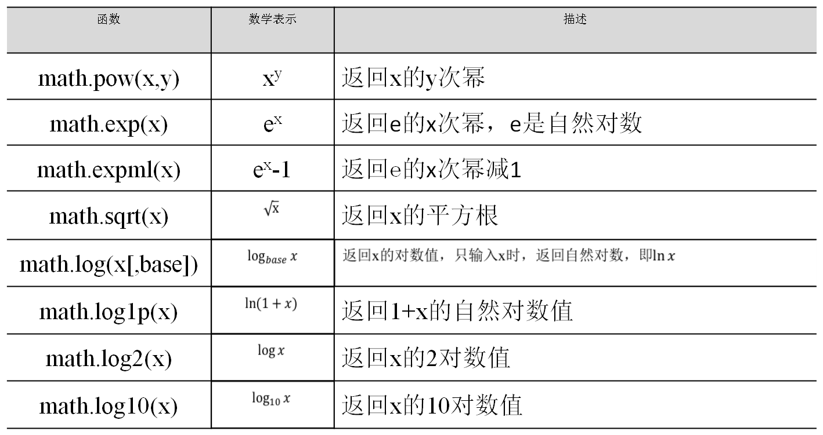
math库解析
  math库中包括8个幂对数函数

Slide 33
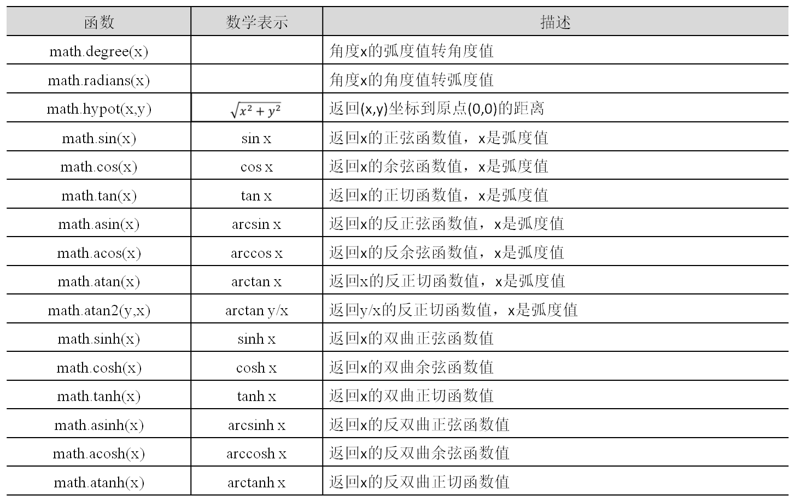
math库解析
  math库包括六个“三角双曲函数

Slide 34
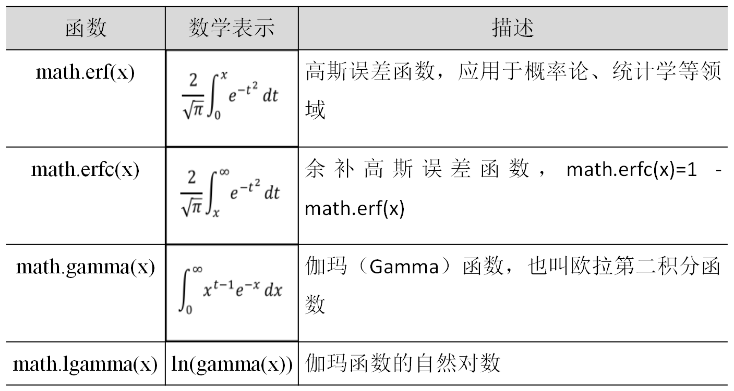
math库解析
  math库包括4个高等特殊函数

Slide 35
实例3: 天天向上的力量

Slide 36
实例代码3.1: 天天向上
一年365天，以第1天的能力值为基数，记为1.0，当好好学习时能力值相比前一天提高1‰，当没有学习时由于遗忘等原因能力值相比前一天下降1‰。每天努力和每天放任，一年下来的能力值相差多少呢？

Slide 37
实例代码3.1: 天天向上
实例代码3.1 |  | e3.1DayDayUp365.py
1 2 3 4 5 | #e3.1DayDayUp365.py import math dayup = math.pow((1.0 + 0.001), 365) # 提高0.001 daydown = math.pow((1.0 - 0.001), 365) # 放任0.001 print(“向上: {:.2f}, 向下: {:.2f}.”.format(dayup, daydown))
  运行结果如下，每天努力1‰，一年下来将提高44%，好像不多？请继续分析。

Slide 38
实例代码3.2: 天天向上
一年365天，如果好好学习时能力值相比前一天提高5‰，当放任时相比前一天下降5‰。效果相差多少呢？

Slide 39
实例代码3.2: 天天向上
实例代码3.2 |  | e3.2DayDayUp365.py
1 2 3 4 5 | #e3.2DayDayUp365.py import math dayup = math.pow((1.0 + 0.005), 365) # 提高0.005 daydown = math.pow((1.0 - 0.005), 365) # 放任0.005 print("向上: {:.2f}, 向下: {:.2f}.".format(dayup, daydown))
  运行结果如下，每天努力5‰，一年下来将提高6倍！这个，不容小觑了吧？

Slide 40
实例代码3.3: 天天向上
一年365天，如果好好学习时能力值相比前一天提高1%，当放任时相比前一天下降1%。效果相差多少呢？

Slide 41
实例代码3.3: 天天向上
实例代码3.3 |  | e3.3DayDayUp365.py
1 2 3 4 5 6 | #e3.3DayDayUp365.py import math dayfactor = 0.01 dayup = math.pow((1.0 + dayfactor), 365) # 提高dayfactor daydown = math.pow((1.0 - dayfactor), 365) # 放任dayfactor print("向上: {:.2f}, 向下: {:.2f}.".format(dayup, daydown))
  运行结果如下，每天努力1%，一年下来将提高37倍。这个相当惊人吧！

Slide 42
实例代码3.4: 天天向上
一年365天，一周5个工作日，如果每个工作日都很努力，可以提高1%，仅在周末放任一下，能力值每天下降1%，效果如何呢？
1.01³⁶⁵（数学思维）转变为 for..in..（计算思维）

Slide 43
实例代码3.4: 天天向上
实例代码3.4 |  | e3.4DayDayUp365.py
1 2 3 4 5 6 7 8 | #e3.4DayDayUp365.py dayup, dayfactor = 1.0, 0.01 for i in range(365): if i % 7 in [6, 0]:#周六周日 dayup = dayup * (1 - dayfactor) else: dayup = dayup * (1 + dayfactor) print("向上5天向下2天的力量: {:.2f}.".format(dayup))
  猜猜运行结果？每周努力5天，而不是每天，一年下来，水平仅是初始的4.63倍！与每天坚持所提高的37倍相去甚远

Slide 44
实例代码3.5: 天天向上
如果对实例代码3.4的结果感到意外，那自然会产生如下问题：每周工作5天，休息2天，休息日水平下降0.01，工作日要努力到什么程度一年后的水平才与每天努力1%所取得的效果一样呢？
for..in..（计算思维）转变为 def..while..（ "笨办法"试错）

Slide 45
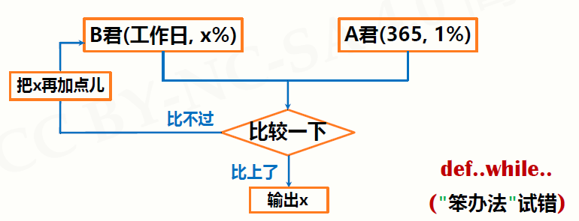
实例代码3.5: 天天向上
def..while..（ "笨办法"试错）

Slide 46
实例代码3.5: 天天向上
  如果每周连续努力5天，休息2天，为了达到每天努力1%所达到的的水平，则就需要在工作日将提高的程度达到约2%，即要努力1倍才仅是为了休息2天。
  这就是天天向上的力量！
实例代码3.5 |  | e3.5DayDayUp365.py
1 2 3 4 5 6 7 8 9 10 11 12 13 | #e3.5DayDayUp365.py def dayUP(df): dayup = 1 for i in range(365): if i % 7 in [6, 0]: dayup = dayup * (1 - 0.01) else: dayup = dayup * (1 + df) return dayup dayfactor = 0.01 while (dayUP(dayfactor)<37.78): dayfactor += 0.001 print("每天的努力参数是: {:.3f}.".format(dayfactor))

Slide 47
字符串类型及其操作

Slide 48
字符串类型
  由0个或多个字符组成的有序字符序列
    字符串由一对单引号或一对双引号表示
      "请输入带有符号的温度值: "或者'C'
    字符串是字符的有序序列，可以对其中的字符进行索引
      "请"是"请输入带有符号的温度值: "的第0个字符

Slide 49
字符串类型
  字符串是用双引号""或者单引号''括起来的一个或多个字符。
  字符串可以保存在变量中，也可以单独存在。
  可以用type()函数测试一个字符串的类型

Slide 50
字符串类型
  由一对单引号或双引号表示，仅表示单行字符串
    "请输入带有符号的温度值: "或者'C'
  由一对三单引号或三双引号表示，可表示多行字符串
      '''Python
      语言'''

Slide 51
字符串类型
  如果希望在字符串中包含双引号或单引号呢？
    '这里有个双引号(")'或者"这里有个单引号(')"
  如果希望在字符串中既包括单引号又包括双引号呢？
    '''这里既有单引号(')又有双引号(") '''

Slide 52

字符串转义符
  Python语言转义符： \
  输出带有引号的字符串，可以使用转义符
  使用 \\ 输出带有转移符的字符串
  "\b"回退 "\n"换行(光标移动到下行首) "\r"回车(光标移动到本行首)

Slide 53
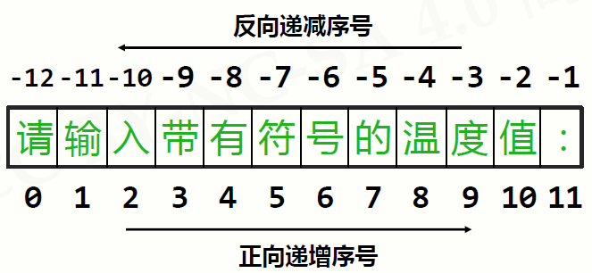
字符串的序号
  字符串是一个字符序列：字符串最左端位置标记为0，依次增加。字符串中的编号叫做“索引”

Slide 54
字符串的使用
  索引：返回字符串中单个字符<字符串>[M]
    "请输入带有符号的温度值: "[0]或者TempStr[-1]
  切片：返回字符串中一段字符子串<字符串>[M: N]
    "请输入带有符号的温度值: "[1:3]或者TempStr[0:-1]

Slide 55
字符串切片高级用法
  使用[M:N:K]根据步长对字符串切片
    <字符串>[M:N]，M缺失表示至开头，N缺失表示至结尾
      "〇一二三四五六七八九十"[:3]结果是"〇一二"
    <字符串>[M:N:K]，根据步长K对字符串切片
      "〇一二三四五六七八九十"[1:8:2] 结果是"一三五七"
      "〇一二三四五六七八九十"[::-1] 结果是"十九八七六五四三二一〇"

Slide 56
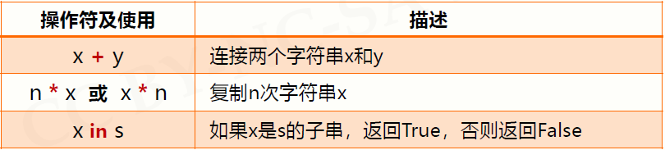
字符串操作符

Slide 57
获取星期字符串
  输入：1-7的整数，表示星期几
  输出：输入整数对应的星期字符串
  例如：输入3，输出星期三
weekStr = "星期一星期二星期三星期四星期五星期六星期日"
weekId = eval(input("请输入星期数字 请输入星期数字(1-7):"))
pos = (weekId - 1) * 3
print (weekStr[pos:pos+3])
Notes:
weekStr = "一二三四五六日"
weekId = eval(input("请输入星期数字 请输入星期数字(1-7):"))
pos = weekId - 1
print ("星期" + weekStr[pos])

Slide 58
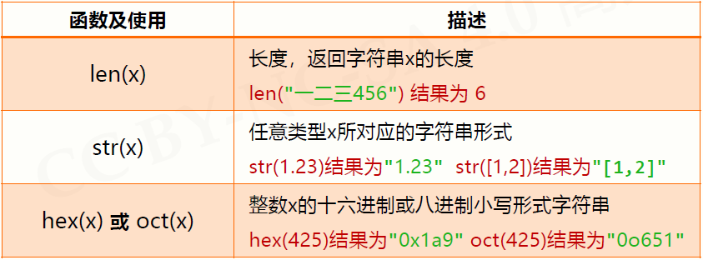
字符串处理函数

Slide 59
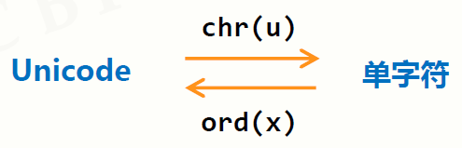
字符串处理函数
函数及使用 | 描述
chr(u) | u为Unicode编码，返回其对应的字符
ord(x) | x为字符，返回其对应的Unicode编码

Slide 60
Unicode编码
  统一字符编码，即覆盖几乎所有字符的编码方式
  从0到1114111(0x10FFFF)空间，每个编码对应一个字符
  Python字符串中每个字符都是Unicode编码字符

Slide 61
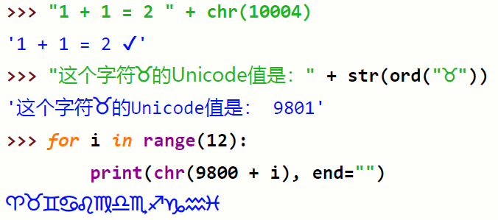
Unicode编码
  例子

Slide 62
字符串处理方法
  "方法"在编程中是一个专有名词
    "方法"特指<a>.<b>()风格中的函数<b>()
    方法本身也是函数，但与<a>有关，<a>.<b>()风格使用
    字符串或字符串变量是<a>，存在一些可用方法

Slide 63
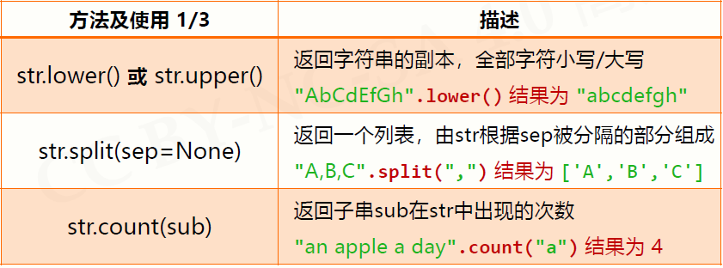
字符串处理方法

Slide 64
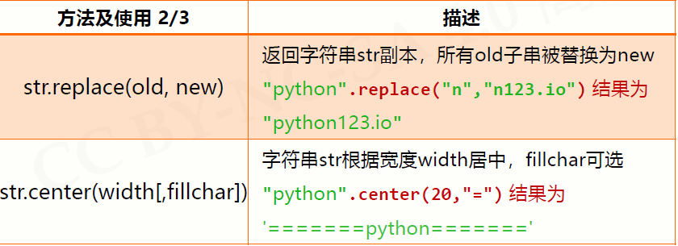
字符串处理方法

Slide 65
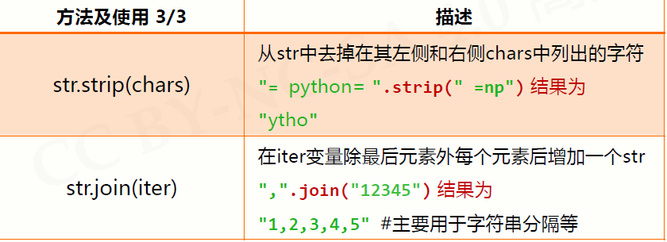
字符串处理方法

Slide 66
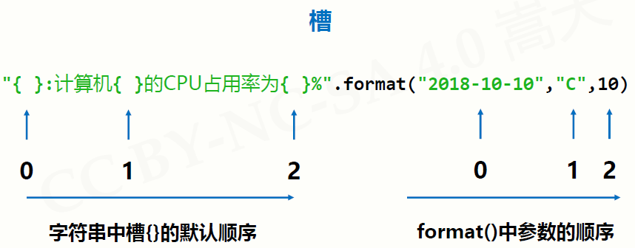
字符串类型的格式化
  字符串格式化使用.format()方法，用法如下
    <模板字符串>.format(<逗号分隔的参数>)

Slide 67
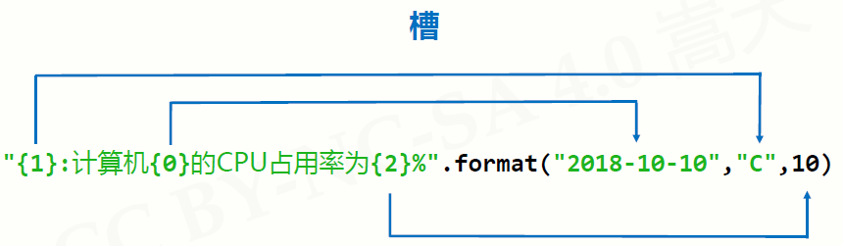
字符串类型的格式化

Slide 68
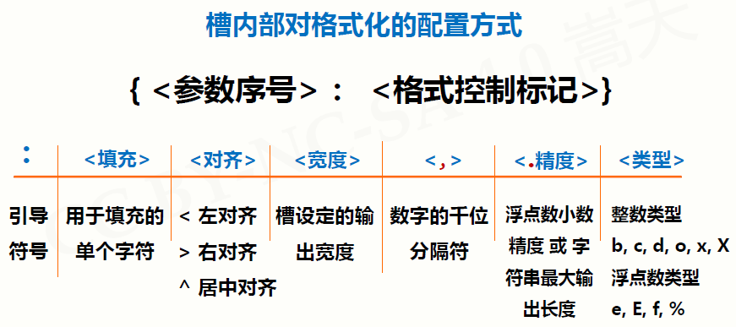
字符串类型的格式化

Slide 69
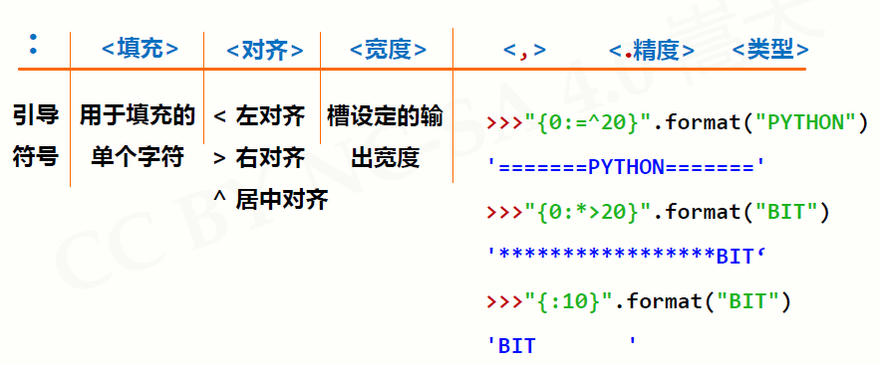
字符串类型的格式化

Slide 70
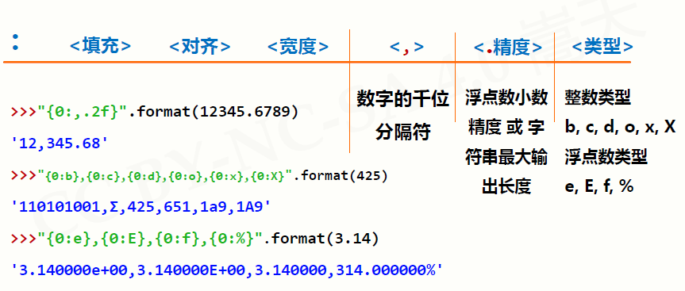
字符串类型的格式化
Notes:
%% 百分号标记 #就是输出一个%
%c 字符及其ASCII码
%s 字符串
%d 有符号整数(十进制)
%u 无符号整数(十进制)
%o 无符号整数(八进制)
%x 无符号整数(十六进制)
%X 无符号整数(十六进制大写字符)
%e 浮点数字(科学计数法)
%E 浮点数字(科学计数法，用E代替e)
%f 浮点数字(用小数点符号)
%g 浮点数字(根据值的大小采用%e或%f)
%G 浮点数字(类似于%g)
%p 指针(用十六进制打印值的内存地址)
%n 存储输出字符的数量放进参数列表的下一个变量中

Slide 71
Time库基本介绍

Slide 72
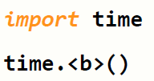
Time库概述
  time库是Python中处理时间的标准库
    计算机时间的表达
    提供获取系统时间并格式化输出功能
    提供系统级精确计时功能，用于程序性能分析

Slide 73
Time库概述
  time库包括三类函数
    时间获取：time() ctime() gmtime()
    时间格式化：strftime() strptime()
    程序计时：sleep(), perf_counter()

Slide 74
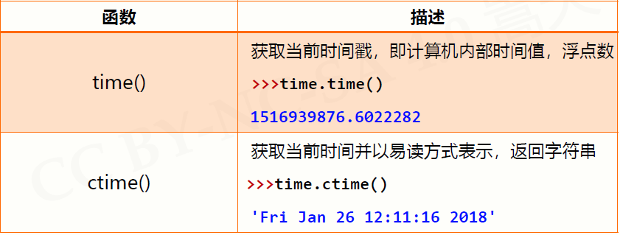
时间获取

Slide 75
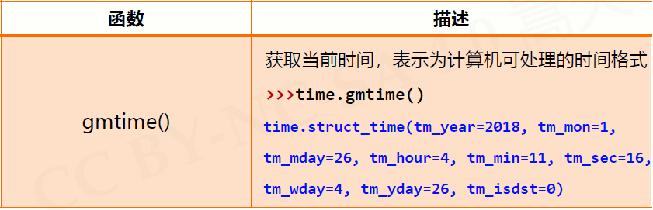
时间获取

Slide 76
时间格式化
  将时间以合理的方式展示出来
    格式化：类似字符串格式化，需要有展示模板
    展示模板由特定的格式化控制符组成
    strftime()方法

Slide 77
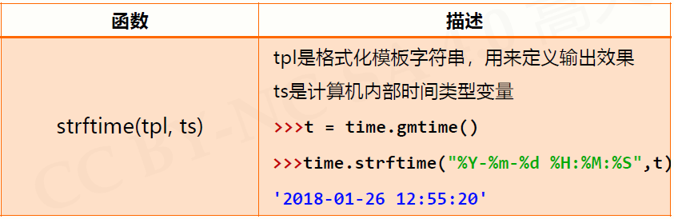
时间格式化

Slide 78
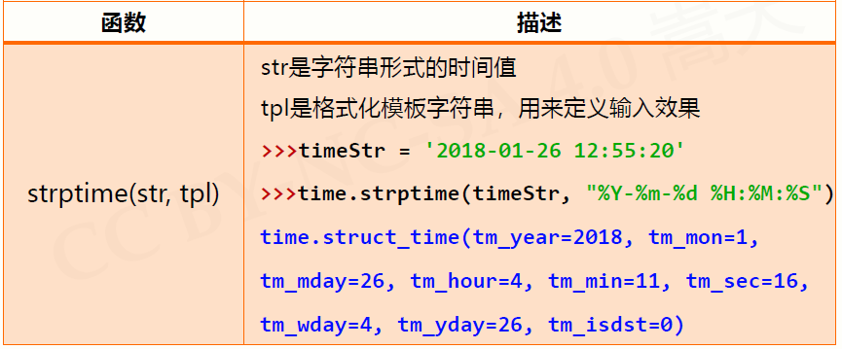
时间格式化

Slide 79
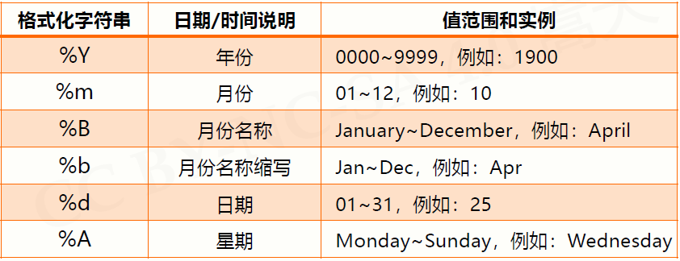
时间格式化

Slide 80
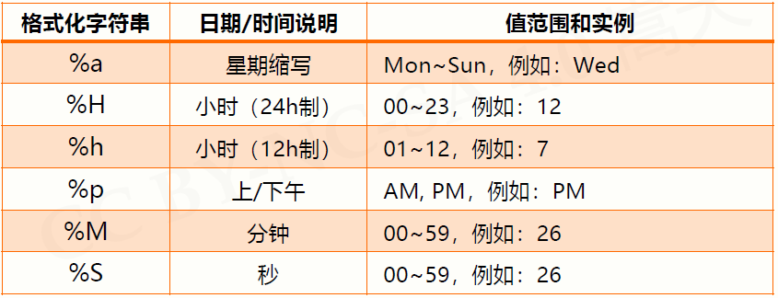
时间格式化

Slide 81
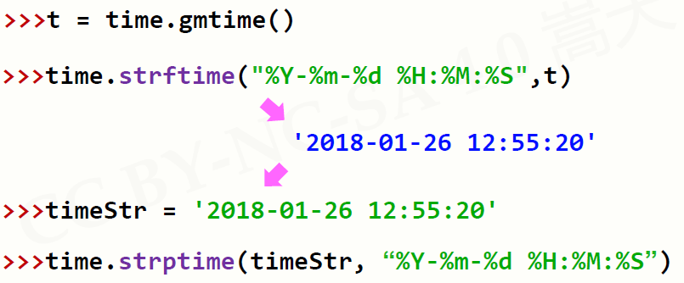
时间格式化

Slide 82
程序计时
  程序计时指测量起止动作所经历时间的过程
  测量时间：perf_counter()
  产生时间：sleep()

Slide 83
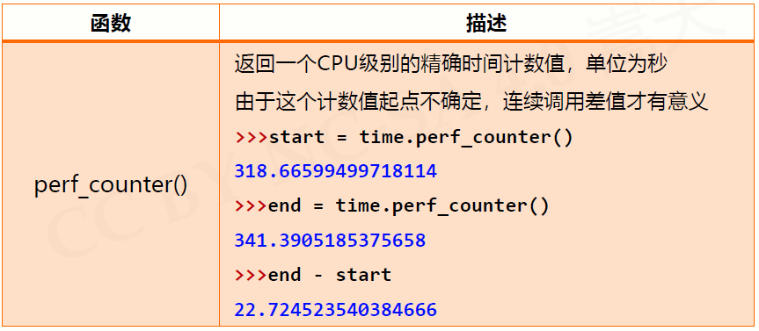
程序计时

Slide 84
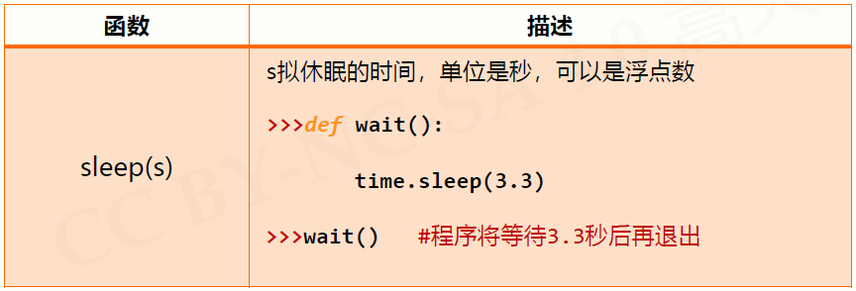
程序计时

Slide 85
文本进度条

Slide 86
简单的开始
利用print()函数实现简单的非刷新文本进度条
基本思想是按照任务执行百分比将整个任务划分为100个单位，每执行N%输出一次进度条。每一行输出包含进度百分比，代表已完成的部分(**)和未完成的部分(..)的两种字符，以及一个跟随完成度前进的小箭头，风格如下：
%10 [*****->.............................................]

Slide 87
简单的开始
实例代码4.1 |  | e4.1TextProgressBar.py
1 2 3 4 5 6 7 8 9 10 | #e4.1TextProgressBar.py import time scale = 10 print("------执行开始------") for i in range(scale+1): a, b = '**' * i,'..' * (scale - i) c = (i/scale)*100 print("%{:^3.0f}[{}->{}]" .format (c, a, b)) time.sleep(0.1) print("------执行结束------")

Slide 88
简单的开始
程序的输出效果如下图：
------执行开始------ % 0 [->....................] %10 [**->..................] %20 [****->................] %30 [******->..............] %40 [********->............] %50 [**********->..........] %60 [************->........] %70 [**************->......] %80 [****************->....] %90 [******************->..] %100[********************->] ------执行结束------

Slide 89
单行动态刷新
实例代码4.2 |  | e4.2TextProgressBar.py
1 2 3 4 5 | #e4.2TextProgressBar.py import time for i in range(101): print("\r{:2}%".format(i), end="") time.sleep(0.05)

Slide 90
单行动态刷新
上述程序在IDLE中的执行效果如下。
>>> 0% 1% 2% 3% 4% 5% 6% 7% 8% 9% 10% 11% 12% 13% 14% 15% 16% 17% 18% 19% 20% 21% 22% 23% 24% 25% 26% 27% 28% 29% 30% 31% 32% 33% 34% 35% 36% 37% 38% 39% 40% 41% 42% 43% 44% 45% 46% 47% 48% 49% 50% 51% 52% 53% 54% 55% 56% 57% 58% 59% 60% 61% 62% 63% 64% 65% 66% 67% 68% 69% 70% 71% 72% 73% 74% 75% 76% 77% 78% 79% 80% 81% 82% 83% 84% 85% 86% 87% 88% 89% 90% 91% 92% 93% 94% 95% 96% 97% 98% 99%100%
为什么输出没有单行刷新呢？
这是因为IDLE本身屏蔽了单行刷新功能，如果希望获得刷新效果，请使用控制台命令行执行e4.2TextProgressBar.py程序。以Windows系统为例，启动命令行工具（<Windows系统安装目录>\system32\cmd.exe），选择到e4.2TextProgressBar.py文件所在目录执行

Slide 91
带刷新的文本进度条
实例代码4.3 |  | e4.3TextProgressBar.py
1 2 3 4 5 6 7 8 9 10 11 12 13 | #e4.3TextProgressBar.py import time scale = 50 print("执行开始".center(scale//2,'-')) t = time.clock() for i in range(scale+1): a = '*' * i b = '.' * (scale - i) c = (i/scale)*100 t -= time.clock() print("\r{:^3.0f}%[{}->{}]{:.2f}s".format(c,a,b,-t),\ end='') time.sleep(0.05) print("\n"+"执行结束".center(scale//2,'-'))

Slide 92
带刷新的文本进度条
采用命令行的执行上述文件，效果如下：
:\>python e4.3TextProgressBar.py -----------执行开始---------- 100%[**************************************************->] 65.71s -----------执行结束----------

Slide 93
五花八门的进度条设计函数
设计名称 | 趋势 | 设计函数
Liner | Constant | f(x) = x
Early Pause | Speeds up | f(x) = x+(1-sin(x*π*2+π/2))/-8
Late Pause | Slows down | f(x) = x+(1-sin(x*π*2+π/2))/8
Slow Wavy | Constant | f(x) = x+sin(x*π*5)/20
Fast Wavy | Constant | f(x) = x+sin(x*π*20)/80
Power | Speeds up | f(x) = (x+(1-x)*0.03)2
Inverse Power | Slows down | f(x) = 1+(1-x)1.5 *-1
Fast Power | Speeds up | f(x) = (x+(1-x)/2)8
Inv. Fast Power | Slows down | f(x) = 1+(1-x)3 *-1

